Slide 1
お部屋について
○ 23床、全室個室
○ 一般個室（21床）
テレビ、冷蔵庫（冷凍庫付き）、トイレ、洗面台、電動ベッド
１部屋は在宅療養の方の支援ベッド
○ 特別室（2床） ※希望者のみ
1日8,800円（テレビ・冷蔵庫利用料込）
ユニットバス、机、電子レンジ

Slide 2
一般病室（南側）

Slide 4
一般病室（北側）

Slide 6
特別室

Slide 7
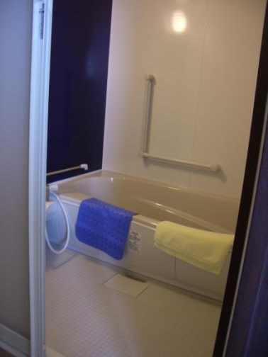

Slide 8
病棟の決まりについて
○ 面会
24時間可能。
○ 付き添い
基本的に自由。
付添届の記載が必要。
○ 服装
好きな服装で過ごすことが可能。
○ 外出・外泊
基本的に自由にして頂くことが可能。ただし、外泊の場合日数の制限あり。また、届出の記載が必要。
現在、新型コロナの影響のため、面会や付添いの制限を設けております。

Slide 9
○ 喫煙
全面禁煙のため、喫煙はできません。
○ 飲酒
主治医の許可があれば、周囲へ迷惑のかからない範囲で飲むことが可能。
家族だけが飲酒することはできません。
○ ペット
臭いや鳴き声などで周囲への迷惑がかからず、共用部分ではゲージにいれることが可能な小動物は、日中のみ、病室内での面会が可能。

Slide 10
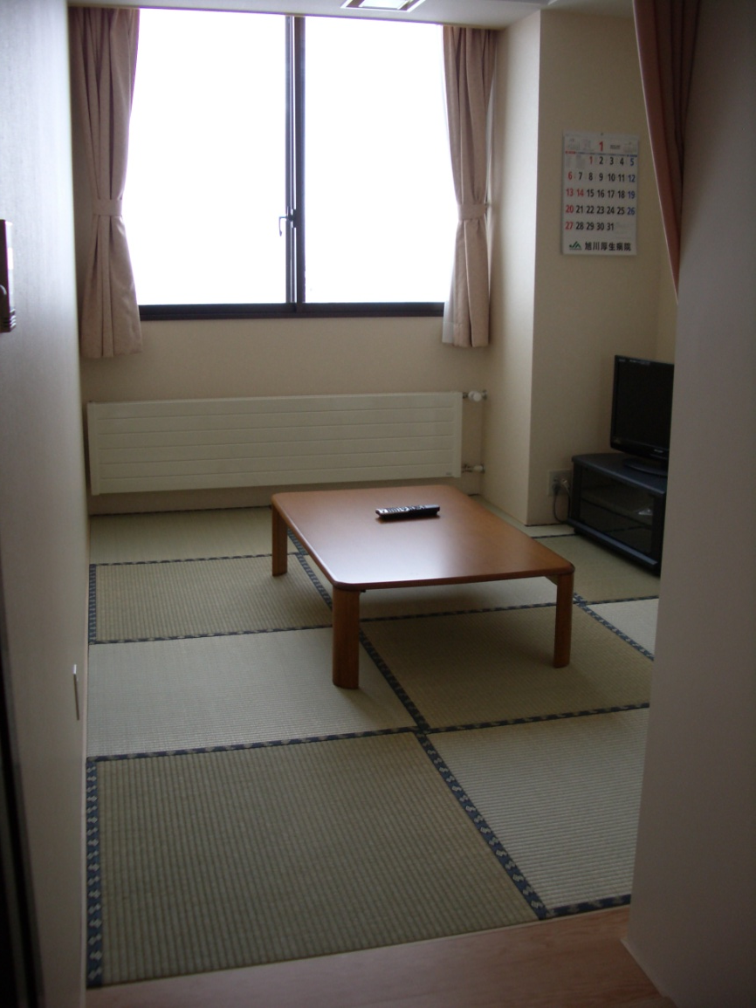
病棟の設備について
○ 家族室
6畳の和室で2部屋あります。 また、3名までの寝具を用意して
おります。
予約制。
日中は550円、 夜間は2,200円の 利用料金がかかります。
2～3日の連泊なら可能。

Slide 11
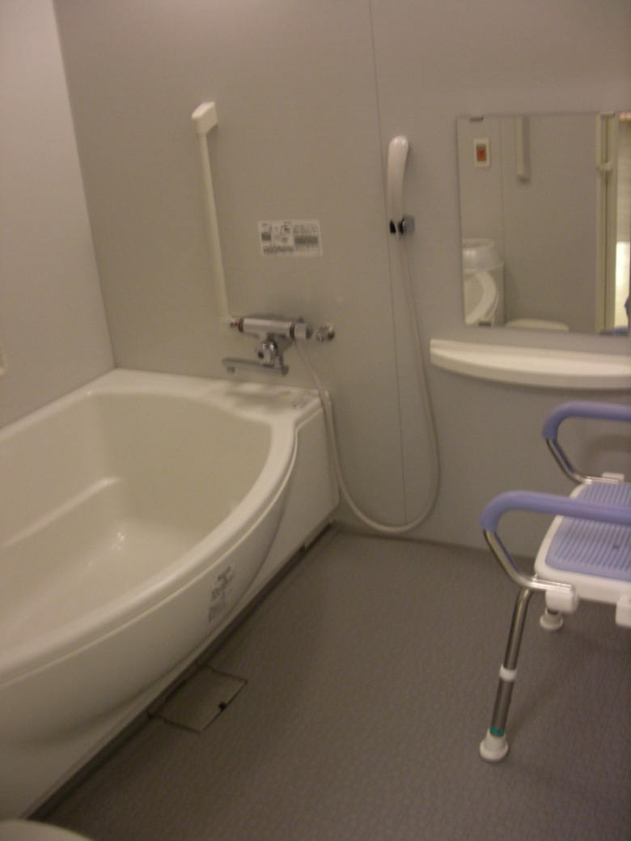
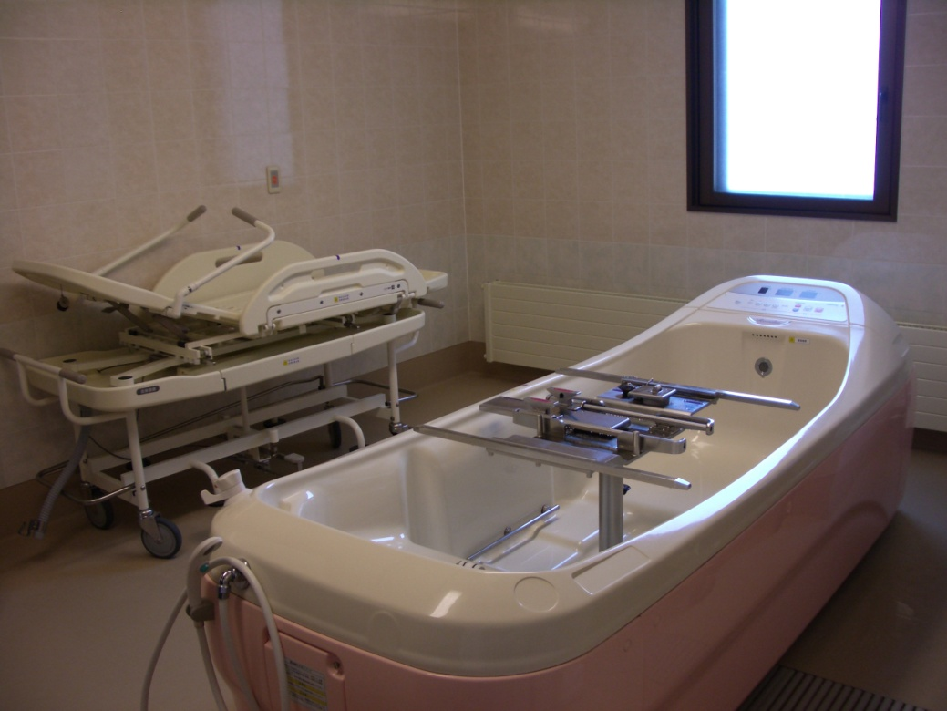
○ 浴室
一般浴室（なごみの湯）
付添いの家族が利用することが可能。
家族が利用する場合は、1時間330円で予約制です。
特殊浴室（つむぎの湯）
ストレッチャー浴。
入浴介助は看護師対応。

Slide 12
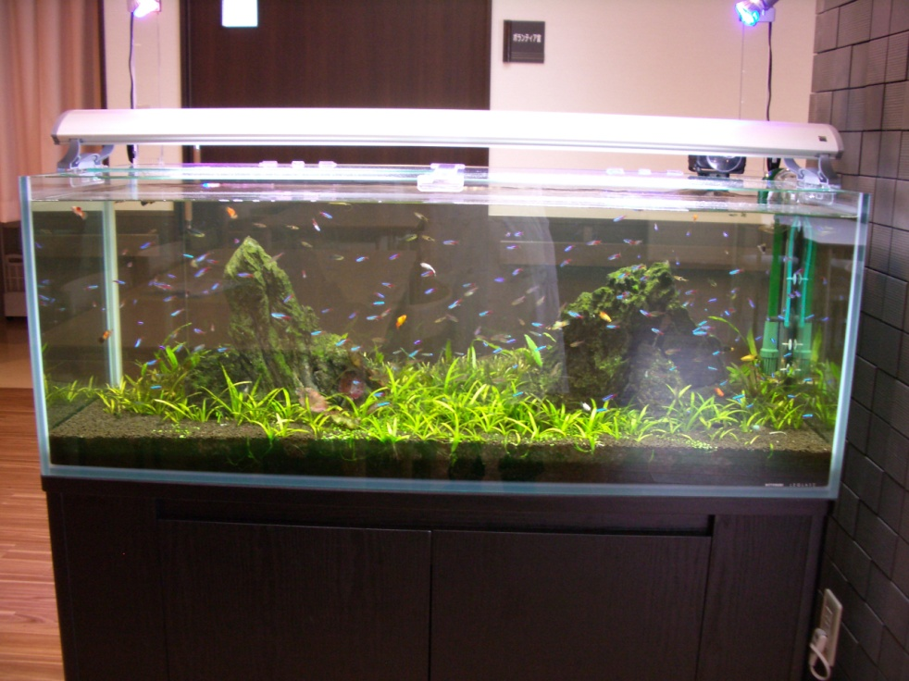
水槽（熱帯魚）
○ 談話室（ホール）
自由に利用することが可能。
お茶会、季節のイベントを開催。

Slide 13
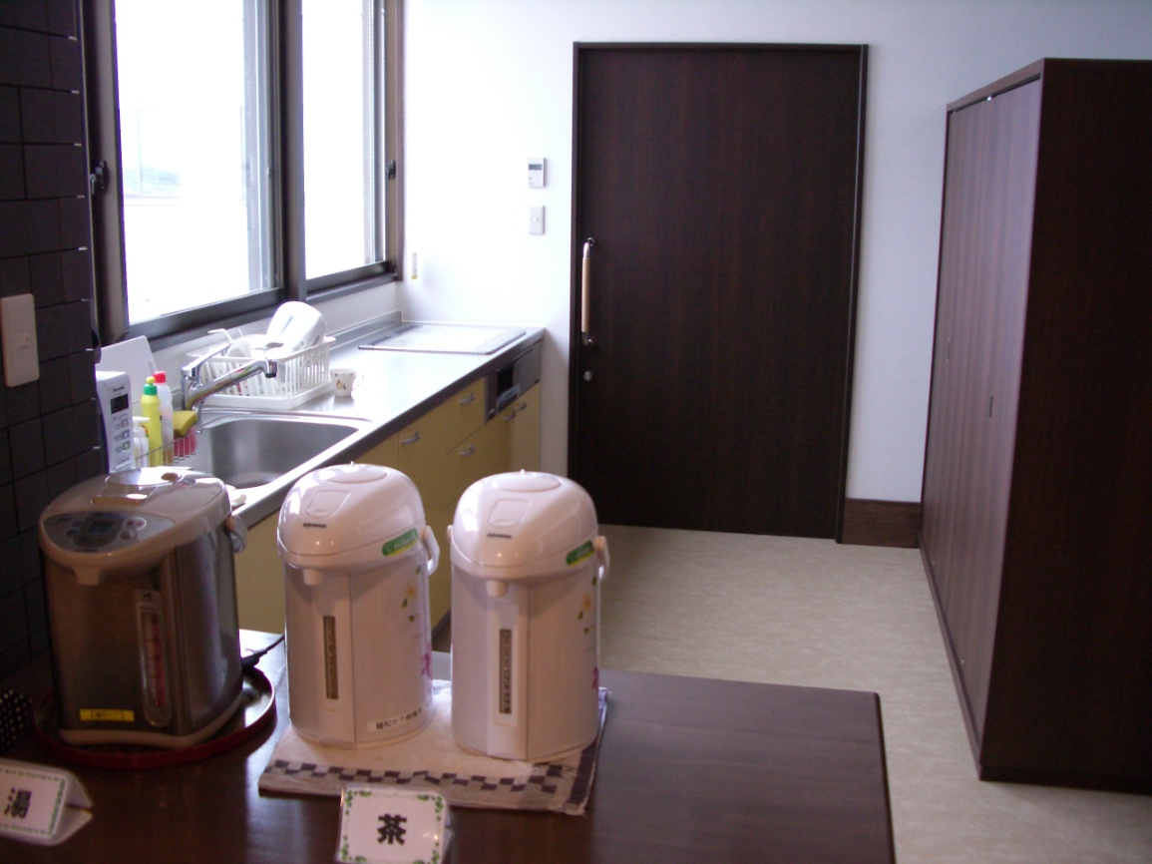
○ ファミリーキッチン
6時から22時まで利用可能。
食材・調味料があれば、大体のものを作ってもらうことは可能です。
清掃やゴミの分別廃棄に
ご協力願います。

Slide 14
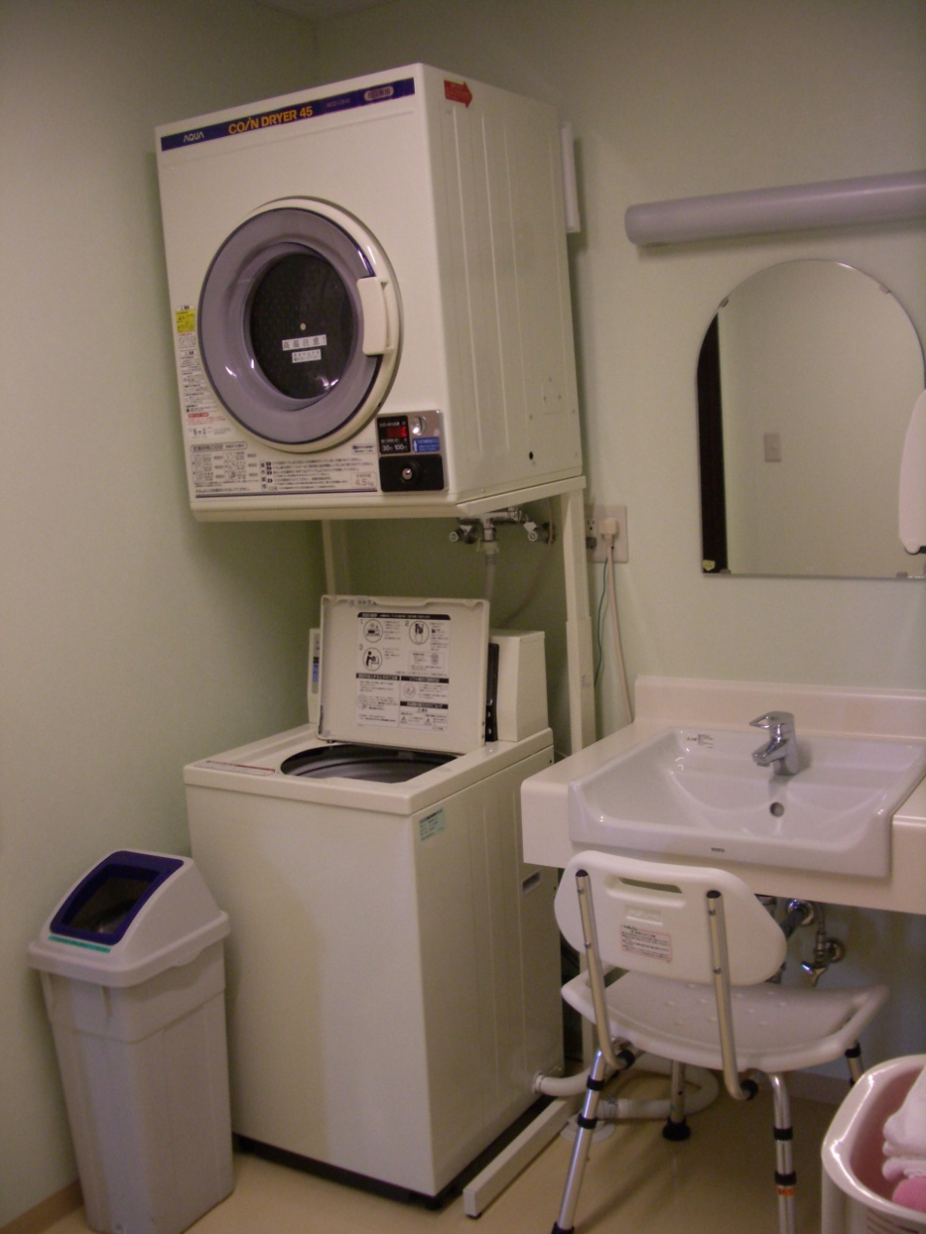
○ 洗濯機 一回100円
○ 乾燥機 30分100円

